Slide 1
数据底座
DRI: 杨清杰
DATE: 2023-05-06
单位：IT数据整合和系统品质部

Slide 2
LUXSAN TECH | 目录
1
数据底座架构
2
数据底座规范
3
数据计算和分析流程
4
数据应用层

Slide 3
数据底座架构
数据
应用
报表&BI
终端应用系统
数据展现&看板
数据分析和决策
使用申请注册制
DM数据集市层
数据字典/维度层(DIM)
ADS数据应用层
数据管理流程化
安全管理标准化
数据仓库
DWS数据汇总层
DWD数据明细层
ODS原数据层
ETL
数据抽取和同步
……
MES
HR
WMS
OHS
SAP
标准化同步工具
客制化同步程序
数据源

Slide 4
LUXSAN TECH | 目录
1
数据底座数据架构
2
数据底座规范
3
数据计算和分析流程
4
数据应用层

Slide 5
数据底座-工作职责
数据底座平台共分三种角色的人员，分别为：数据ETL角色 数据开发角色 平台管理员
业务数据ETL角色（2~3人）
负责业务数据入湖事项，工作内容：需求评估，设计，开发，测试，运维，ODS层数据抽取，整合，检验工作
负责业务数据出湖(应用程序)消费数据，工作内容：API接口开发，运维，测试，上线，数据安全限制，主要负责DM层和数据对外发布
业务数据开发角色(Team开发人员）
按照数据底座标准，按照业务场景，用户需求进行设计，开发，测试，上线
将数据加工的成品，按数据仓库存放DWD,DWS,DM,DIM层
数据底座平台管理员（2人）
建立Table
建立View
申请访问跨Team ODS&DM的数据的权限
审核API放行的权限
负责Hadoop&Doris&数据底座日常运维，异常处理，升级等相关工作
管理Hadoop&Doris库的表或View及资源权限和安全事项
负责DIM层的数据建立
建立DataSource(数据源)

Slide 6
数据底座-帐号权限管理(Flow 中央管理的模式)
在同一个租户下，分开发Team,建立权限，然后再建立开发人员
开发Team建立群组权限,并设定数据读取和写入权限(数据源权限）
建立Team开发人员
开发人员属于Team,拥有Team权限
以工号登陆平台进行协同开发，各Team之间业务开发互相独立

Slide 7
数据底座-数据入湖流程
申请入湖需求单(业务背景，数据范围，数据内容，数据格式，数据安全(脱敏和密级）等
提供数据源配置信息，给数据底座管理员(申请窗口）
建立数据源，ETL人员(专职人员）抽取数据到底座
管理员授权开发人员，在底座或指定框架进行开发
将按数据资产发布或分享流程到底座或业务系统，进行应用和消费
源数据进行资产发布
资产平台查询相关数据，按数据权限，人员权限管制

Slide 8
数据底座-API对外发布数据
业务系统
是否直接消费数据（数据集市)
ODS
DWD
DWS
数据集市DM
API发布数据

Slide 9
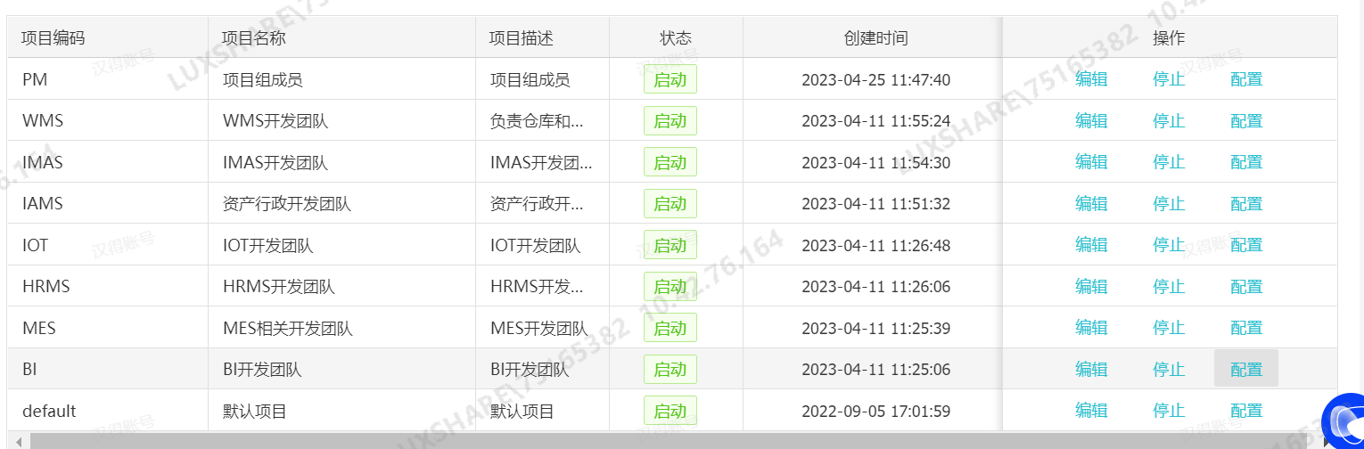
数据底座-团队清单
Team帐号

Slide 10
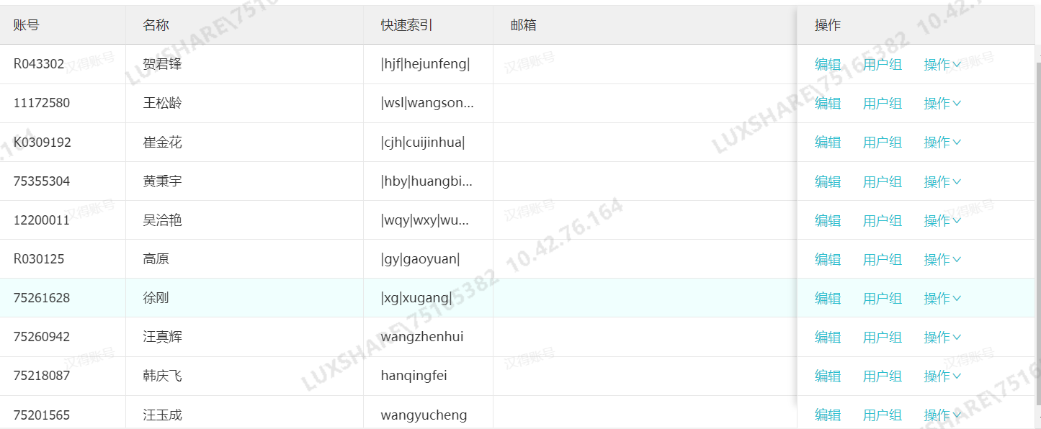
数据底座-账号清单
每位成员一个帐号，以工号为帐号进行登陆

Slide 11
数据底座-后台DB管理群组帐号
数据按Team来分权限管理，跨Team访问数据，要走流程申请权限，才能访问
序号 | HIVE Team 帐号 | 说明(Dbeaver或其他客户端工具登陆直接数据库）
1 | hive_hrms | Team Number使用本Team帐号登陆
2 | hive_wms | Team Number使用本Team帐号登陆
3 | hive_iams | Team Number使用本Team帐号登陆
4 | hive_imas | Team Number使用本Team帐号登陆
5 | hive_bi | Team Number使用本Team帐号登陆
6 | hive_mes | Team Number使用本Team帐号登陆
7 | hive_iot | Team Number使用本Team帐号登陆
8 | hive | 管理员
序号 | DORIS帐号 | 说明(Dbeaver或其他客户端工具登陆直接数据库)
1 | doris_hrms | Team Number使用本Team帐号登陆
2 | doris_wms | Team Number使用本Team帐号登陆
3 | doris_iams | Team Number使用本Team帐号登陆
4 | doris_imas | Team Number使用本Team帐号登陆
5 | doris_bi | Team Number使用本Team帐号登陆
6 | doris_mes | Team Number使用本Team帐号登陆
7 | doris_iot | Team Number使用本Team帐号登陆
8 | root | 管理员

Slide 12
数据底座-工作分工协同
序号 | 数据资产/对象 | 统一窗口申请人或执行人(主） | 统一窗口申请人或执行人(备） | 备注
1 | 数据源管理 | 杨清杰 | 数据底座管理员
2 | 帐号申请 | 杨清杰 | 数据底座管理员
3 | 入湖(表)权限申请 | 杨清杰 | 数据底座管理员
4 | API接口申请 | 杨清杰 | 数据底座管理员
5 | API接口开发和发布 | 黄秉宇 | 贾毅
6 | 数据资产发布和申请 | 杨清杰 | 数据底座管理员
7 | 数据抽取(入湖) | 黄秉宇 | 贾毅 | 统一由平台数据同步人员操作
8 | 业务数据开发 | Team 开发人员 | Team 开发人员

Slide 13
数据底座-ETL 同步标准
序号 | 项目 | 内容 | 执行人 | 备注
1 | 同步工具 | 1 使用平台内置DATAX 2 及时数据使用KAFKA 3 其他程序使用API接口 | ALL
2 | 调度任务流 | 1 统一由系统管理员建立,调度及管理 | 管理员
3 | 非调度任务流或任务 | 1 业务系统开发人员自行建立，开发，测试 2 按非调度任务命名标准进行使命名 3 开发完成以后，统一交由系统管理员设定调度任务 | 开发人员

Slide 14
数据底座-调度任务流命名标准
任务流和任务参考中央和嘉善命名规范，将任务调度频率进行分类管理
序号 | 项目 | 内容 | 备注
1 | 调度任务流命名标准 | 任务类型+租户id+项目id+周期频率+MAIN | 全部大写
2 | 任务类型 | 系统自动生成(WF) | 大写
3 | 租户ID | 系统自动生成 | 数字
4 | 项目ID | 系统自动生成 | 数字
5 | 周期频率 | MIN/HOUR/WEEK/DAY/MONTH/YEAR+执行频率(数字) | 大写

Slide 15
数据底座-非调度任务流命名标准
序号 | 项目 | 内容 | 备注
1 | 非调度任务流命名标准 | 任务类型+租户id+项目id+任务流类别+层级+来源系统名(域主题）+任务逻辑名称或主要表名
2 | 任务类型 | 系统自动生成(WF) | 大写
3 | 租户ID | 系统自动生成 | 数字
4 | 项目ID | 系统自动生成 | 数字
5 | 任务流类别 | dev/prd | 只有两个值，开发环境和生产环境，都使用小写
6 | 层级 | stg/ods/dws/dwd/dm/dim | 使用小写
7 | 来源系统名(域主题) | 根据实际业务场景来决定名称 | 使用小写
8 | 任务逻辑名称或主要表名 | 根据实际业务场景来决定名称 | 使用小写

Slide 16
数据底座-任务命名规范
序号 | 项目 | 内容 | 备注
1 | 非调度任务流命名标准 | 任务类型+租户id+项目id+层级+来源系统名(域主题）+任务逻辑名称或主要表名
2 | 任务类型 | 系统自动生成(WF) | 大写
3 | 租户ID | 系统自动生成 | 数字
4 | 项目ID | 系统自动生成 | 数字
6 | 层级 | stg/ods/dws/dwd/dm/dim | 使用小写
7 | 来源系统名(域主题) | 根据实际业务场景来决定名称 | 使用小写
8 | 任务逻辑名称或主要表名 | 根据实际业务场景来决定名称 | 使用小写

Slide 17
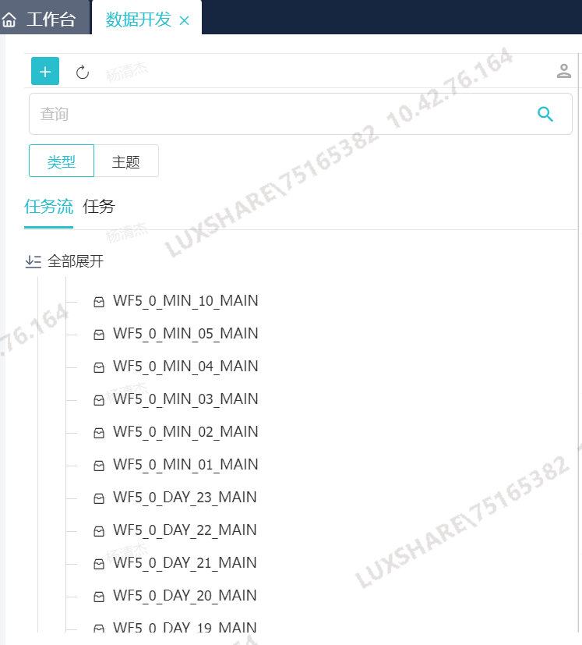
数据底座-调度任务流名称（标准名称模板）

Slide 18
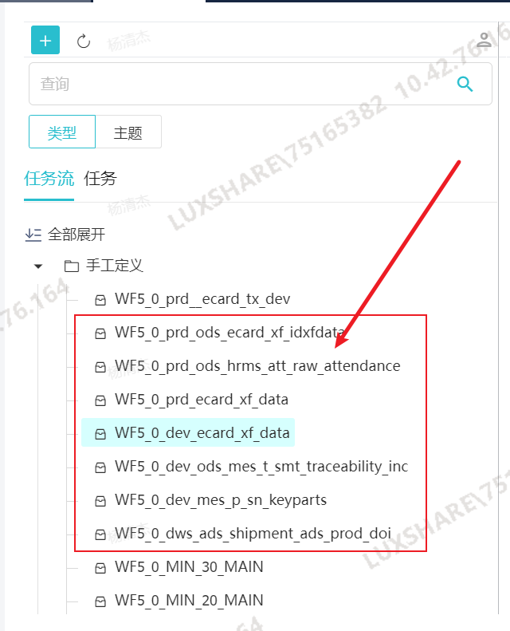
数据底座-非调度任务流名称(标准名称)

Slide 19
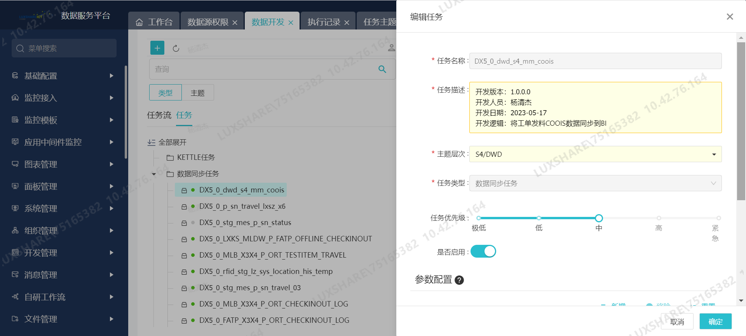
数据底座-任务描述(增加开发相关信息)
方便以后管理和处理异常，升级，变更等内容

Slide 20
数据底座-数据源标准
序号 | 项目 | 内容 | 备注
1 | 数据源(MES) | 命名规范： 1 MES_机种_工厂_数据库类型_(_PRD/_TEST) | 如果要区分PRD和TEST库，须要后面添加_PRD 和 _TEST,如MES_X4_FATP_ORA
2 | 数据源(NON MES) | 命名规范： 1 业务系统_数据库类型_(_PRD/_TEST) | 如果要区分PRD和TEST库，须要后面添加_PRD and _TEST

Slide 21
数据底座-数仓层级
序号 | 项目 | 内容 | 备注
1 | 业务系统源表(ODS) | 命名规范： 1 ODS+系统名称+原表名称 2 增加固定栏位：数据同步时间，同步AP名称，核对数据一致性 3 原表要求提供数据业务时间，ROW ID或交易ID(此处根据业务场景来决定) 4 增加数据落库的资料如(方便数据追踪和异常处理)：create_by,create_time,upate_by,update_time,remark
2 | 数据明细表(DWD) | 命名规范 1 DWD+模块(系统名称，功能)+统计维度 2 增加固定栏位：create_by,create_time,upate_by,update_time,remark 3 填写表用途和栏位注解 4 要写明PK,UK,FK(可以无),索引等, 确保资料逻辑严谨性 5 大表要建立分区表 | 此层表名根据业务场景来决定，可有可无
 |  | 明细表一般定义标准(根据业务场景决定) 时间维度： 小时，分钟为明细天,天及以上为汇总报表 生产维护： 站别，工位为明细表 组织维度： 个人为明细，课级以上为汇总表

Slide 22
数据底座-数仓层级
序号 | 项目 | 内容 | 备注
3 | 数据汇总层(DWS) | 命名规范 1 DWS+模块(功能)+统计维度 2 增加固定栏位：create_by,create_time,upate_by,update_time,remark 3 填写表用途和栏位注解 4 要写明PK,UK,FK(可以无),索引 | 这层表是必须的
4 | 数据应用层(ADS) | 命名规范 1 ADS+模块(功能)+统计维度 2 增加固定栏位：create_by,create_time,upate_by,update_time,remark 3 填写表用途和栏位注解 4 要写明PK,UK,FK(可以无），索引 5.此层业务场景使用决定，可有可无，也可以使用View来实现 | 这层表根据业务场景决定

Slide 23
数据底座-数仓层级
序号 | 项目 | 内容
5 | 数据集市层(DM) | 命名规范 数据来自数据底座采用如下方式命名 1 DM+模块(功能)+统计维度 2 增加固定栏位：create_by,create_time,upate_by,update_time,remark 3 填写表用途和栏位注解 4 要写明PK,UK,FK(可以无),索引
 |  | 命名规范 数据来自数据底座以外的业务系统或API接口名称 1 DM+原业务系统+原系统表/视图/API接口名称(主表名称，业务数据名称） 2 增加固定栏位：create_by,create_time,upate_by,update_time,remark 3 填写表用途和栏位注解 4 要写明PK,UK,FK(可以无),索引

Slide 24
数据底座-数仓层级
序号 | 项目 | 内容
6 | 数据维度(DIM) | 命名规范 采用如下方式命名 1 DIM+数据维度 2 增加固定栏位：create_by,create_time,upate_by,update_time,remark 3 填写表用途和栏位注解 4 要写明PK,UK,FK(可以无),索引

Slide 25
数据底座-命名实例
序号 | 项目/业务系统原表 | 数据底座表 | 说明(范例/标准)
1 | ZTPP_MPS_HD | ods_sap_ztpp_mps_hd 原表 | dwd_mps 明细表 dws_mps 汇总表 dws_mps_summar_bymonth BY 月汇总 dws_mps_bymodel BY 机种 APS_MPS 应用层
2 | ZTPP_MPS_ITEM | ods_sap_ztpp_mps_item 原表
3 | 标准维度(栏位名称） | 时间维度 产品维度 品质维度 组织维度 存货维度 销售维度 采购维度 财务维度 | 1 参与MES中的标准维度(栏位名称,栏位名称保持一致 2 符合数据库约定规则，oracle大写, postgresql小写
4 | 栏位名称定义 |  | 1采用英文单词全称，标准名词术语可用缩写 2 英文单词之间用”_”来区分， 3 添加表用途说明和栏位名称说明
5 | 数据表质理 |  | 定义主键(PK)，可以是联合主键，必须的 定义唯一索引(UK),根据业务场景决定 定义外键(FK),根据业务场景决定 定义索引，根据业务场景决定

Slide 26
LUXSAN TECH | 目录
1
数据底座架构
2
数据底座规范
3
数据计算和分析流程
4
数据应用层

Slide 27






数据计算和分析流程
原数据
数据处理和计算
维度和指标(中间表）
人为处理异常
数据计算监控看板
最终业务应用表(多维度）
前端业务应用

Slide 28
数据底座-计算框架
根据业务逻辑计算复杂使用不同的计算框架
序号 | 项目 | 内容 | 备注
1 | DATAX任务流(底座平台) | 计算和处理简单的数据任务，包括DWD，DWS，DM等层的数据
2 | Python(外挂计算程序) | 根据非常复杂的数据处理和计算的业务逻辑，平台实现不了的，使用外挂Python程序处理和计算数据，处理离线数仓处理 | 离线数仓处理
3 | AirFlow(外挂调度) | 用于外挂的Python程序任务的流程， | 离线数仓处理
4 | Kafka(底座平台) | 流式数据接收，处理，数据落地 | 流式数据处理
5 | Flink(底座平台) | 计算和处理流式数据处理和计算 | 流式数据处理

Slide 29
LUXSAN TECH | 目录
1
数据底座数据架构
2
数据底座规范
3
数据统计和分析流程
4
数据应用层

Slide 30
数据底座-应用访问
HIVE
API
应用程序/其他平台
DORIS
Fine BI
呈现用户

Slide 31
数据底座-应用层
序号 | 内容 | 备注
1 | 1. 前端业务使用数据时，登记注册制度，什么系统使用了什么数据（特别敏感数据)，责任人是谁，减少重复的开发成本 2. 方便后期在升级时，评估影响风险和范围，通知相关责任人，确保数据安全性 3. 目的是确认数据在同一维度上，同一区间的数据一致性和准确性 4. 减少数据异常，提高用户满意度

Slide 32
Thank You
Smart Link, Bright Future 连接创新 成就未来

